Slide 1
Mobile studio
2017125081 유승경
2016125091 오치르
2018125045 이수빈

Slide 2
CONTENTS
1
기획 의도
2
화면 구성
3
기획 분석
4
QnA

Slide 3

기획의도
-어린이들을 위한 앱
-게임과 접목시켜 흥미유발
-어른들도 즐기 수 있게
더 많은 지식을 넣음

Slide 4
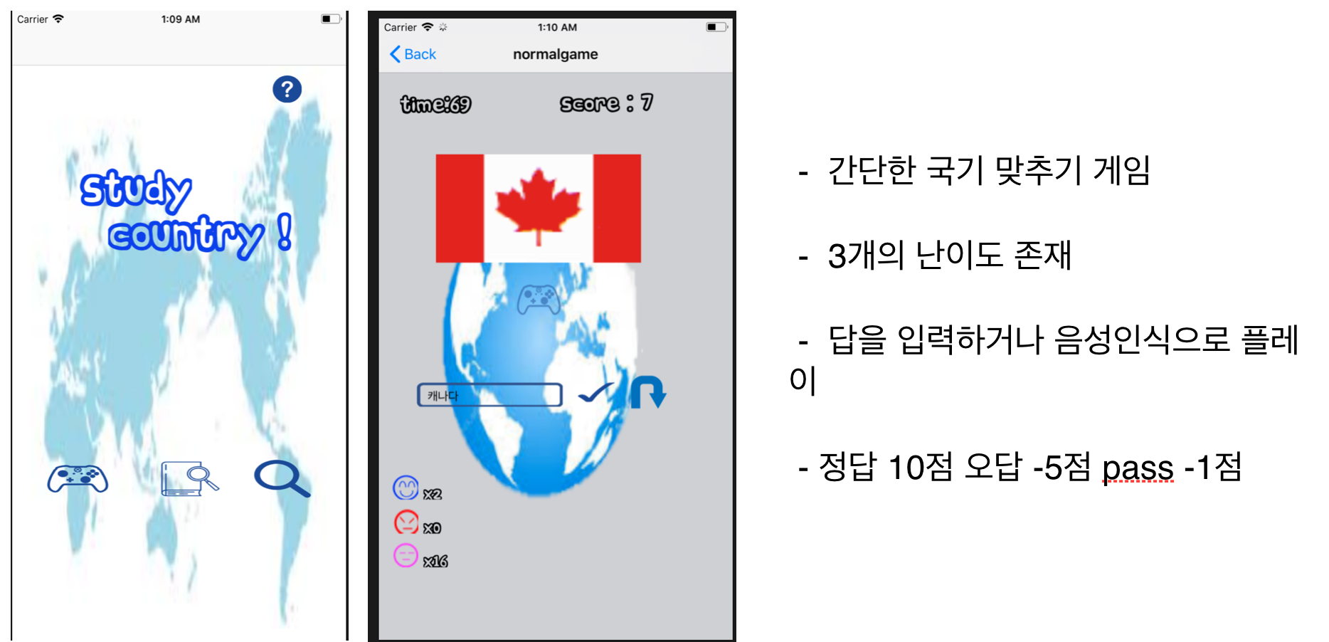
화면구성

Slide 5
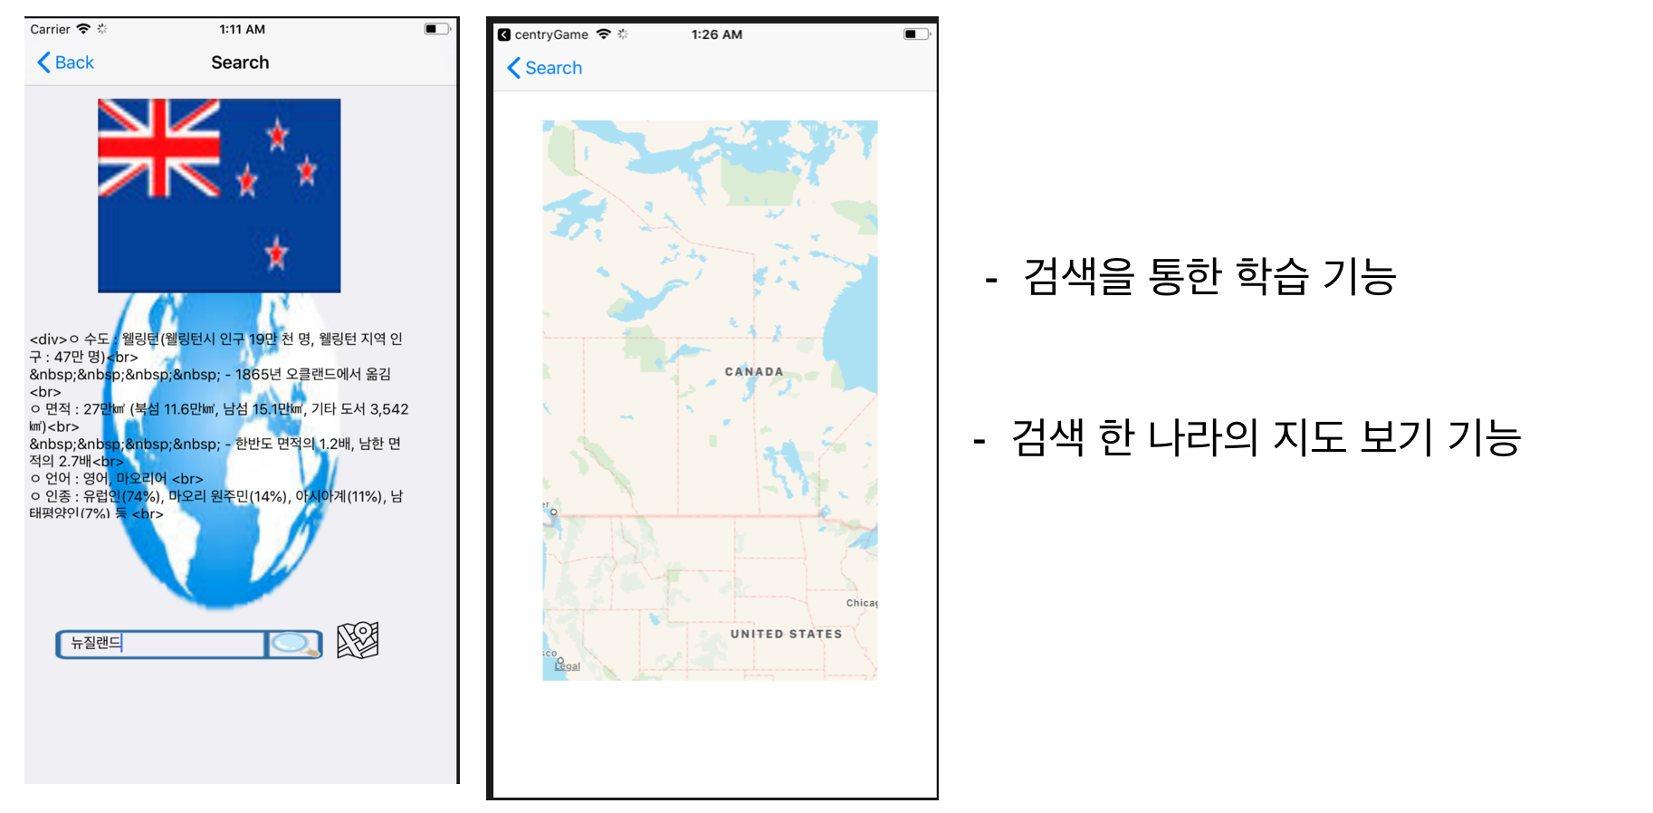
화면구성

Slide 6
기획 분석
상세일정
국가공공데이터 포털 자료조사
Open API연동을 통한 기능 구현
Map kit 활용 지도연동
사운드, 및 디자인 작업

Slide 7
감사합니다

